Slide 1










Bài 1: Gió sông Hương
Thứ ..... ngày .... tháng .... năm .....

Slide 2




Slide 3






Trò chơi
Chuẩn bị đồ dùng đến lớp
Trò chơi
Chuẩn bị đồ dùng đến lớp
Cùng chúng tớ chuẩn bị đồ dùng học tập đến lớp bằng cách tham gia trò chơi này nhé!

Slide 4

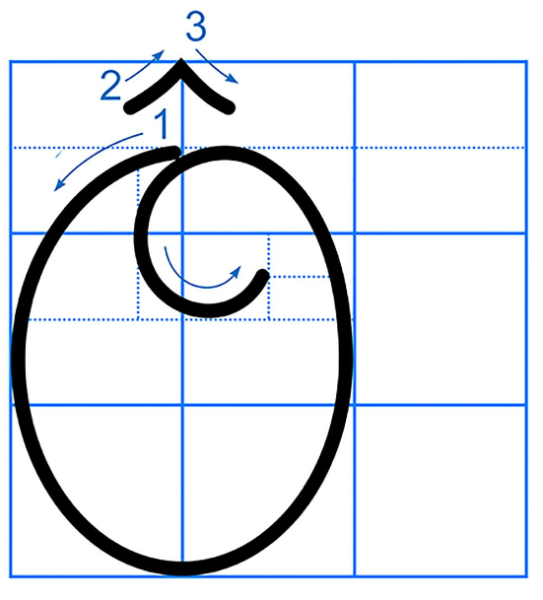

Chữ hoa O, Ô cao mấy li, rộng mấy li?
2 ô ly
rưỡi
2 ô ly
rưỡi
2 ô ly
2 ô ly

Slide 5

Chữ hoa Ơ cao mấy li, rộng mấy li?
2 ô ly
rưỡi
2 ô ly

Slide 6


Chúng mình đi học thôi!

Slide 7

Ôn chữ hoa D, Đ

Slide 8
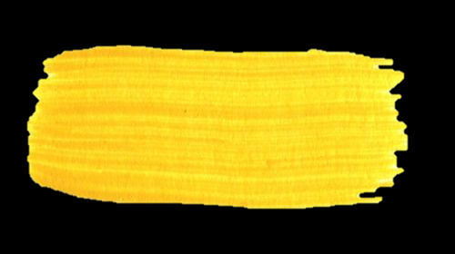

Quan sát video viết chữ hoa O

Slide 9
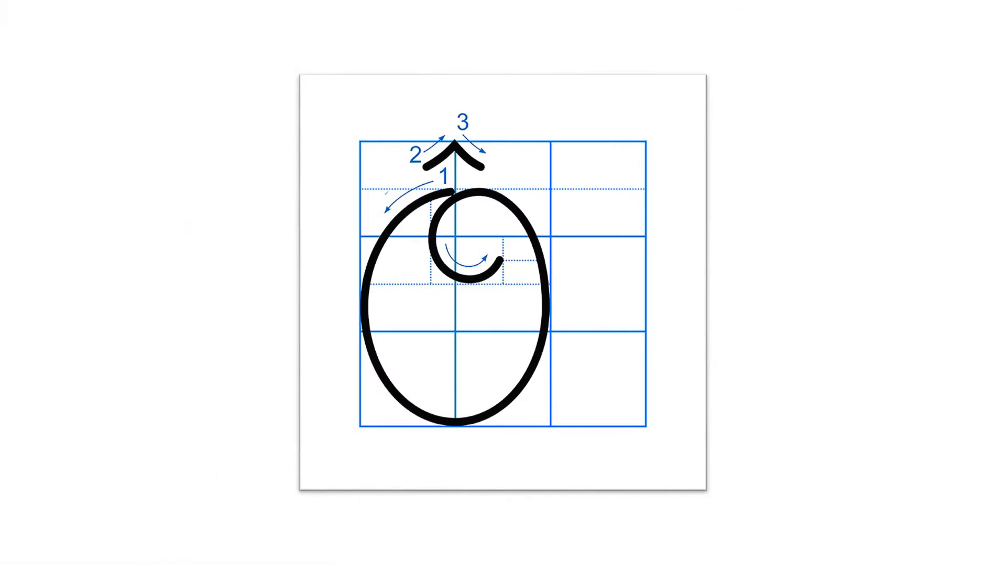
Quan sát video viết chữ hoa Ô

Slide 10

Quan sát video viết chữ hoa Ơ

Slide 11


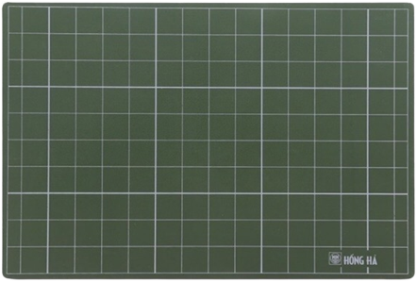
Viết vào bảng con
O, Ô, Ơ

Slide 12

Luyện viết
từ ứng dụng

Slide 13

Cùng đọc từ ứng dụng
sŪg Ông ĐǬ

Slide 14
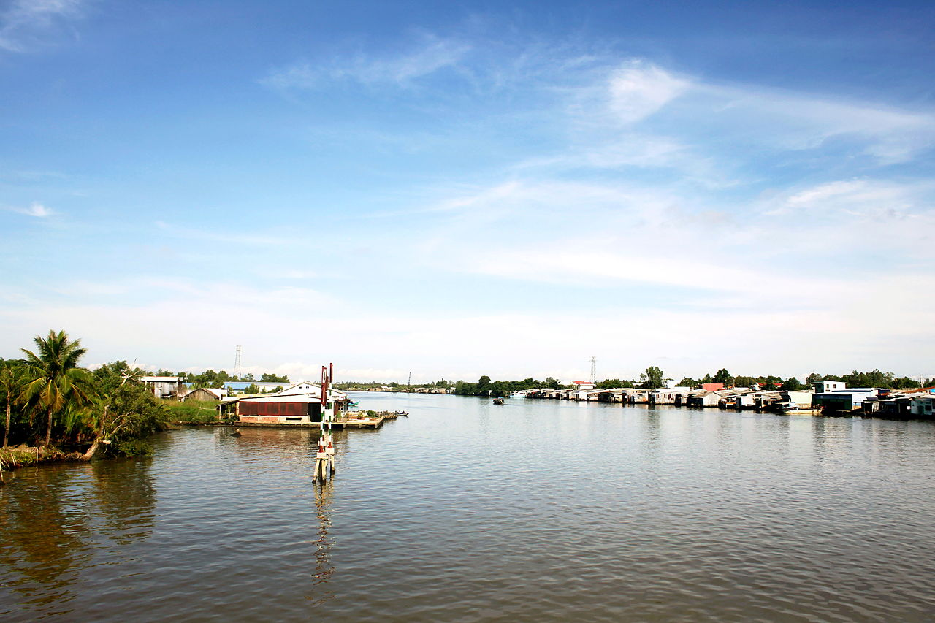

Sông Ông Đốc thuộc tỉnh Cà Mau. Đây là nơi chứng kiến những sự kiện lịch sử của vùng đất Cà Mau từ thời kì đầu khai phá đến hai cuộc kháng chiến chống thực dân Pháp và chống đế quốc Mỹ của nhân dân ta.

Slide 15

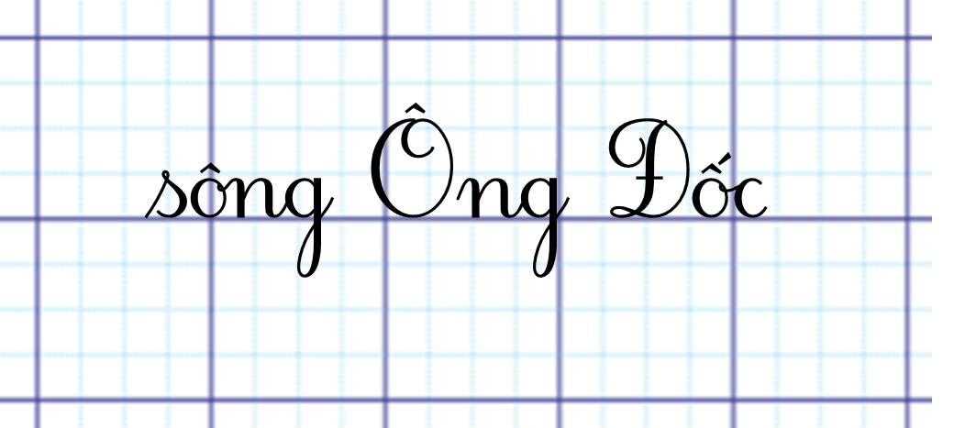



Từ ứng dụng có mấy tiếng ?
Từ ứng dụng có 3 tiếng.
Những chữ cái nào cần viết hoa ?
Những chữ cái: Ô, Đ cần viết hoa.

Slide 16

Viết vào Vở tập viết

Slide 17

Luyện viết
câu ứng dụng

Slide 18


Đọc câu ứng dụng
Ơn trời mưa nắng phải thì,
Nơi thì bừa cạn, nơi thì cày sâu.
(Ca dao)

Slide 19

Ý nghĩa
Câu ca dao thể hiện niềm vui của người nông dân về thời tiết thuận hòa đã giúp cho công việc nhà nông trở nên thuận lợi.

Slide 20





Câu ứng dụng
Ơn ǇrƟ jưa wắng ιải κì,
NΠ κì λẂa cạn, wΠ κì cày sâu.
Viết vào
Vở tập viết
(Ca dao)
Em chú ý tư thế ngồi viết và cách cầm bút nhé!

Slide 21



Slide 22


Ơn κầy sΡ lĒ jở đưŊg
Cho cΪ νẄng λΰϐ dặm ǇrưŊg ǇưΩg lai.

Slide 23


Dặn dò
Luyện viết các chữ hoa đã học trong bài.
Thực hiện các phần viết ở nhà trong vở Tập viết.
Chuẩn bị bài học sau:…
Hương Thảo –Zalo 0972115126

Slide 24


